Slide 1
Bases de datos

Slide 2
Bases de datos
Un sistema gestor de bases de datos (SGBD) consiste en una colección de datos interrelacionados y un conjunto de programas para acceder a dichos datos. La colección de datos, normalmente denominada base de datos, contiene información relevante para una empresa. El objetivo principal de un SGBD es proporcionar una forma de almacenar y recuperar la información de una base de datos de manera que sea tanto práctica como eficiente.

Slide 3
Aplicaciones de los sistemas de bases de datos
Banca: para información de los clientes, cuentas, préstamos y transacciones bancarias.
Líneas aéreas: para reservas e información de horarios. Las líneas aéreas fueron de las primeras en
usar las bases de datos de forma distribuida geográficamente.
Universidades: para información de los estudiantes, matrículas en las asignaturas y cursos.
Transacciones de tarjetas de crédito: para compras con tarjeta de crédito y la generación de los ex-
tractos mensuales.
Telecomunicaciones: para guardar un registro de las llamadas realizadas, generar las facturas men-
suales, mantener el saldo de las tarjetas telefónicas de prepago y para almacenar información
sobre las redes de comunicaciones.

Slide 4
Bases de datos relacionales
Las bases de datos relacionales se basan en el modelo relacional y usan un conjunto de tablas para representar tanto los datos como las relaciones entre ellos. También incluyen un LMD y un LDD.
Lamayor parte de los sistemas de bases de datos relacionales comerciales emplean el lenguaje SQL, que se trata en este apartado y que se tratará con gran detalle en los Capítulos 3 y 4. En el Capítulo 5 se estudiarán otros lenguajes influyentes

Slide 5
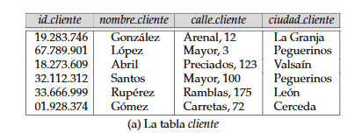
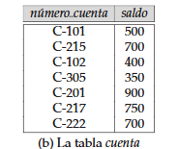
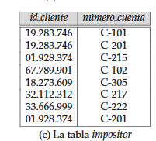
Tablas
Cada tabla tiene varias columnas, y cada columna tiene un nombre único. En la Figura se presenta un ejemplo de base de datos relacional consistente en tres tablas: una muestra detalles de los clientes de un banco, la segunda muestra las cuentas y la tercera muestra las cuentas que pertenecen a cada cliente.

Slide 6
Lenguaje de manipulación de datos
El lenguaje de consultas de SQL no es procedimental. Usa como entrada varias tablas (posiblemente sólo
una) y devuelve siempre una sola tabla. A continuación se ofrece un ejemplo de consulta SQL que halla
el nombre de todos los clientes que residen en Peguerinos:
select cliente.nombre_cliente
from cliente
where cliente.ciudad_cliente = ’Peguerinos’
La consulta especifica que hay que recuperar (select) las filas de (from) la tabla cliente en las que (where)
la ciudad_cliente es Peguerinos, y que sólo debe mostrarse el atributo nombre_cliente de esas filas. Más
concretamente, el resultado de la ejecución de esta consulta es una tabla con una sola columna denomi-
nada nombre_cliente y un conjunto de filas, cada una de las cuales contiene el nombre de un cliente cuya
ciudad_cliente es Peguerinos. Si la consulta se ejecuta sobre la tabla de la Figura 1.2, el resultado constará
de dos filas, una con el nombre López y otra con el nombre Santos.
Las consultas pueden involucrar información de más de una tabla.

Slide 7
El modelo entidad-relación
El modelo de datos entidad-relación (E-R) está basado en una percepción del mundo real que consiste en
un conjunto de objetos básicos, denominados entidades, y de las relaciones entre esos objetos. Una entidad
es una “cosa” u “objeto” del mundo real que es distinguible de otros objetos. Por ejemplo, cada persona
es una entidad, y las cuentas bancarias pueden considerarse entidades.
Las entidades se describen en las bases de datos mediante un conjunto de atributos. Por ejemplo,
los atributos número_cuenta y saldo pueden describir una cuenta concreta de un banco y constituyen
atributos del conjunto de entidades cuenta. Análogamente, los atributos nombre_cliente, calle_cliente y
ciudad_cliente pueden describir una entidad cliente.
Se usa un atributo extra, id_cliente, para identificar unívocamente a los clientes (dado que es posible
que haya dos clientes con el mismo nombre, calle y ciudad). Se debe asignar un identificador de clien-
te único a cada cliente. En Estados Unidos, muchas empresas usan el número de la seguridad social
de cada persona (un número único que el Gobierno de Estados Unidos asigna a cada persona) como
identificador de cliente.
Una relación es una asociación entre varias entidades. Por ejemplo, la relación impositor asocia un
cliente con cada cuenta que tiene. El conjunto de todas las entidades del mismo tipo, y el conjunto de
todas las relaciones del mismo tipo se denominan, respectivamente, conjunto de entidades y conjunto
de relaciones

Slide 8
La estructura lógica general (esquema) de la base de datos se puede expresar gráficamente mediante
un diagrama E-R, que está constituido por los siguientes componentes:
• Rectángulos, que representan conjuntos de entidades.
• Elipses, que representan atributos.
• Rombos, que representan conjuntos de relaciones entre miembros de varios conjuntos de entida-
des.
• Líneas, que unen los atributos con los conjuntos de entidades entre sí, y también los conjuntos
de entidades con las relaciones.
Cada componente se etiqueta con la entidad o relación que representa.
Como ilustración, considérese parte de un sistema bancario de bases de datos consistente en los clien-
tes y las cuentas que tienen esos clientes. La Figura 1.3 muestra el diagrama E-R correspondiente. El

Slide 9
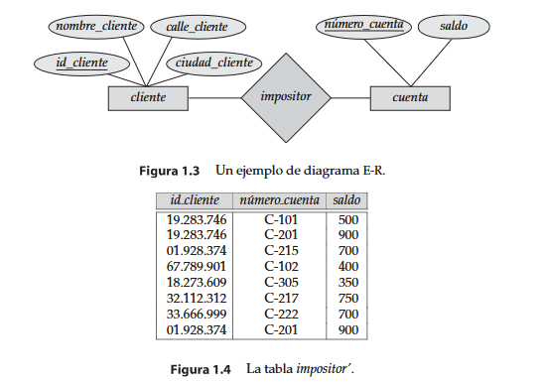
diagrama E-R indica que hay dos conjuntos de entidades, cliente y cuenta, con los atributos descritos
anteriormente. El diagrama también muestra la relación impositor entre cliente y cuenta.
Además de entidades y relaciones, el modelo E-R representa ciertas restricciones que los contenidos
de la base de datos deben cumplir. Una restricción importante es la correspondencia de cardinalidades,
que expresa el número de entidades con las que otra entidad se puede asociar a través de un conjunto
de relaciones. Por ejemplo, si cada cuenta sólo debe pertenecer a un cliente, el modelo puede expresar
esa restricción.
El modelo entidad-relación se usa ampliamente en el diseño de bases de datos, y en el Capítulo 6 se
explora en detalle.

Slide 10
Normalización
El objetivo es generar un conjunto de esquemas de relaciones que permita almacenar información sin
redundancias innecesarias, pero que también permita recuperar la información con facilidad. El enfoque
es diseñar esquemas que se hallen en la forma normal adecuada. Para determinar si un esquema de
relación se halla en una de las formas normales deseadas, hace falta información adicional sobre la
empresa real que se está modelando con la base de datos. El enfoque más frecuente es usar dependencias
funcionales,
Para comprender la necesidad de la normalización, obsérvese lo que puede fallar en un mal diseño
de base de datos. Algunas de las propiedades no deseables de un mal son:
• Repetición de la información.
• Imposibilidad de representar determinada informació

Slide 11
Primera Forma Normal (1NF)
Cada columna debe contener valores atómicos (un solo valor por celda)
No grupos repetitivos ni arreglos
Cada fila debe ser única (clave primaria)

Slide 12
Segunda Forma Normal (2NF)
Estar en 1NF
Eliminar dependencias parciales (atributos que dependen solo de una parte de la clave primaria compuesta)

Slide 13
Tercera Forma Normal (3NF)
star en 2NF
Eliminar dependencias transitivas (atributos no clave que dependen de otro atributo no clave)

